Slide 1

Ma’s van die Bybel
BYBEL SPELETJIE

Slide 2
Sy was die eerste Ma in die Bybel gewees.
Haar twee seuns was Kain en Abel gewees.
Kain het sy broer Abel doodgeslaan’ omdat God nie sy offer aanvaar het nie, maar wel Abel s’n.

Slide 3

EVA

Slide 4
Sy kon nie kinders hê nie, en het haar kind van God afgesmeek.
Haar seun se naam was Samuel gewees, en hy was een van God se grootste profete gewees.
Sy ma het hom, soos sy die Here beloof het, op 7 jaar by die tempel gelos om vir die Here te werk.

Slide 5
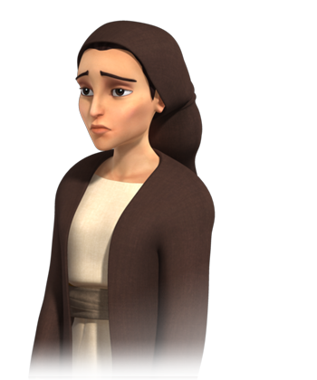
HANNA

Slide 6
Sy was Isak se vrou gewees en die ma van die tweeling Jakob en Esau.
Sy het Jakob gehelp om sy pa te mislei deur te maak of hy Esau is, en daardeur sy broer se eersgeboortereg gekry.

Slide 7
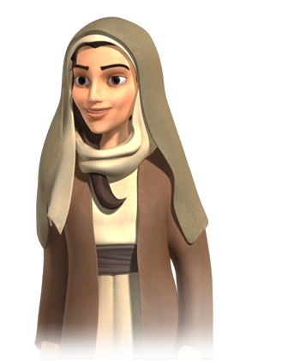
REBEKKA

Slide 8
Sy is die oudste ma in die Bybel.
Sy was 90 jaar oud toe haar seun Isak gebore is, en haar man 100 jaar oud.

Slide 9
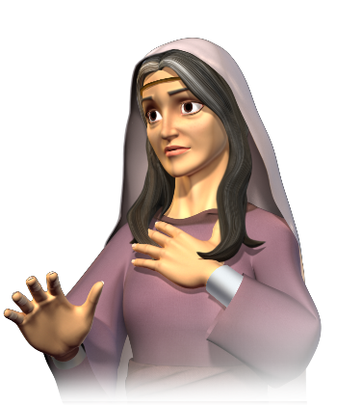
SARA

Slide 10
Sy was ‘n jong meisie gewees, toe ‘n engel aan haar verskyn het, en vir haar gesê het dat sy ‘n seun gaan hê.
Sy was verloof aan Josef gewees toe die engel aan haar verskyn het.
Sy was die ma van Jesus Christus gewees.

Slide 11
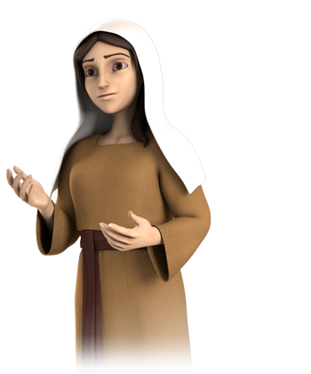
MARIA

Slide 12
Sy was die ma van Johannes die Doper gewees, die een wat die Weg vir Jesus voorberei het.
Sy was Maria, Jesus se ma, se niggie gewees.

Slide 13
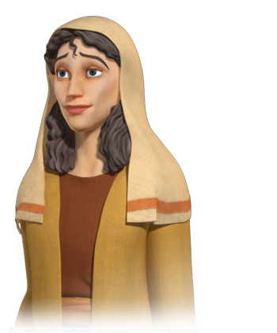
ELIZABETH

Slide 14
Sy was so ‘n goeie skoonma gewees dat haar skoondogter Rut, nie na haar eie mense wou teruggaan na haar man se dood nie.
Rut het saam met haar skoonma na haar land gegaan.

Slide 15
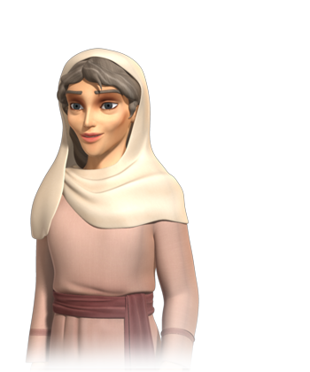
NAOMI

Slide 16
Haar man moes 7 jaar vir haar werk en het op die einde 14 jaar vir haar gewerk omdat hy haar so liefgehad het.
Haar eergeborene is deur sy broers verkoop, en met God se plan, later sy familie van hongersnood gered.

Slide 17
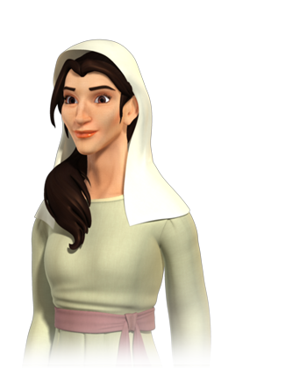
RAGEL

Slide 18
Sy was ‘n slaaf gewees, en haar eienaares het gesê dat sy ‘n kind by haar eienaar moes hê.
‘n Ruk na die kind se geboorte wou hulle niks met haar te doen hê nie, en het hulle haar en die kind die woestyn ingestuur.
God het egter self hier vir hulle gesorg.

Slide 19
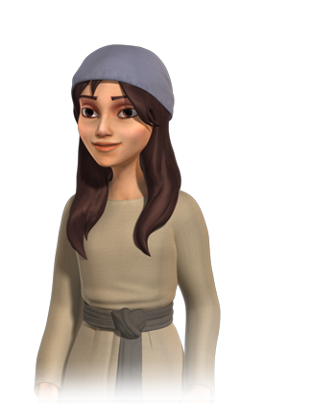
HAGAR

Slide 20
Koning Dawid het gesien hoe sy bad en toe op haar verlief geraak, en ‘n kind by haar gehad.
Hy het haar man in die oorlog laat doodmaak, en God het die kind laat sterf.
God het weer vir haar ‘n seun gegee, die wyse Koning Salomo.

Slide 21
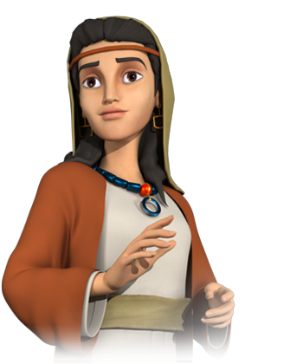
BATSEBA

